Slide 1
الأمن

Slide 2
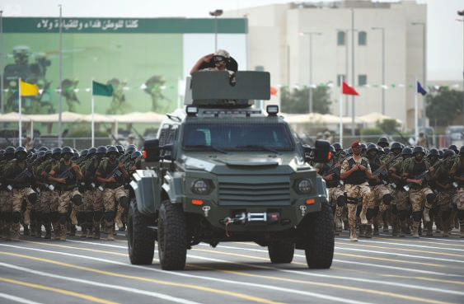
الوحدة التاسعة
الدراسات الاجتماعية والمواطنة
الأمن
9
قوى الأمن
في المملكة العربية السعودية
الأمن:
أ
هو الطُّمَأْنينَة والاستقرار الذي نشعر به في وطننا المملكة العربية السعودية، ويوفر لنا البيئة الملائمة للتنمية والرخاء
3
الرخاء و النعمة
2
الاستقرار
1
من نتائج الأمن

Slide 3
الوحدة التاسعة
الدراسات الاجتماعية والمواطنة
الأمن
9
الأمن:
أ
حقَّق الله تعالى دعوة نبيِّه إبراهيم بأَنْ جَعَلَ بلادَنا تضمُّ بيتَ الله الحرام ومسجد نبيِّه محمدٍ صلى اله عليه وسلم، آمنةً ومستقرةً.
ومكّن قادتنا من الأسرة المالكة (آل سعود) ورجالاتِ الوطن من تحقيق الأمن الذي تنعَمُ به هذه البلاد ومواطنوها وزائروها والمقيمون فيها.

Slide 4
تجدنا في جوجل

Slide 5
الوحدة التاسعة
الدراسات الاجتماعية والمواطنة
الأمن
9
نشاط 1
أجب عن الأسئلة التالية :
أ
هل يستطيع المواطن منفرداً أن يؤمِّن نفسه وأسرته دون الحاجة لرجال الأمن؟
1
الجواب
لا
ماذا يحدث لو لم يكن في وطني رجال أمن؟
الجواب
2
تنتشر الجرائم و المفاسد و تعم الفوضى
لماذا نحبّ الالتحاق بالمؤسسات الأمنية في وطننا المملكة العربية السعودية؟
الجواب
3
خدمة وطني و المحافظة على أمنه شرف عظيم و جزء من محبتي لوطني

Slide 6
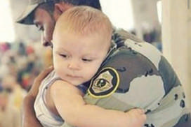
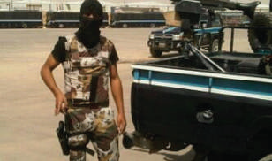
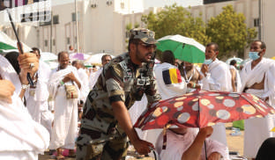
بثّ الطمأنينة في نفوس الناس
6
1
تحقيق الأمن وضبطه
نماذج من أعمال
رجل الأمن
تنظيم الأمور في
المجتمع
مواجهة الإرهاب
5
2
التضحية لأجل الوطن
4
3
تحقيق
الحِماية

Slide 7
الوحدة التاسعة
الدراسات الاجتماعية والمواطنة
الأمن
9
كيف نحافظ على نعمة الأمن؟
ب
بالالتزام والمساندة والمسؤولية.
1
الجواب
الالتزام للنظام وتجنُّب مخالفته
الجواب
المساندة لجهود أجهزة الأمن، وتطبيق تعليماتهم
الجواب
المسؤولية في الإبلاغ عن المجرمين والمساعدة على حفظ الأمن

Slide 8
الوحدة التاسعة
الدراسات الاجتماعية والمواطنة
الأمن
9
نشاط :
ب
إذا وجدت أعمالاً مشبوهةً تدل على حدوث خللٍ في الأمن، فما العمل؟
1
الاتصال بالرقم 990 للإبلاغ عن إرهابيِّين أو مطلوبين أمنيّاً أو أعمال تضرّ بالوطن.
مساعدة رجال الأمن، والابتعاد عن مواقع أعمالهم الميدانية، وتجنُّب عرقلتهم في أثناء عملهم الذي هو في مصلحة الجميع ومصلحة الوطن.
التبليغ عن طريق تطبيق كلنا أمن
تقديم المعلومات التي قد تستفيد منها أجهزة الأمن في القبض على المجرمين

Slide 9
الوحدة التاسعة
الدراسات الاجتماعية والمواطنة
الأمن
9
نشاط :
ب
ما الأعمال التي تؤثر في أمن وطني ؟
1
1- تداول رسائل وصور وفيديوهات وشائعات سلبية عن مجتمعي.
-2 الأعمال الإرهابية والإجرامية.
-3 الخيانة والتواصل مع جهات خارجية ضد الوطن.
4- التستر على المخالفين و المجرمين
5- مخالفة الأنظمة و القوانين

Slide 10
انتهى الدرس

Slide 11
جميع الحقوق محفوظة لموقع حلول اون لاين يحق لك الاستخدام والتعديل عليها كما تشاء لكن يحرم بيعها او نشرها في المواقع الاخرى

